Slide 1


JUEGO AJEDREZ PARA WINDOWS PHONE
Ingeniería del Software II
Romani Flores Rogelio

Slide 2
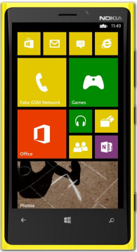
HERRAMIENTAS
Visual Studio 2013
SDK para Windows Phone
StarUML
Bibliografia C#
Otros

Slide 3
Requerimientos funcionales
La aplicación inicializa el tablero y las piezas
Poder interpretar las jugadas realizadas.
Distinguir entre una jugada válida y una incorrecta.
Reconocer la finalización de un juego (Jaque Mate).
Identificar cada pieza de ajedrez y su posición.
Validación de movimientos
Turno para cada jugador

Slide 4
Requerimientos No funcionales
Portabilidad
Integridad
Normas técnicas y reglas del juego
Apariencia
Modularidad
Fácil comprensión del código fuente

Slide 5


Diseño
La arquitectura que utilizaremos en nuestra aplicación es el “Modelo de Orientado a Objetos”. A continuación detallaremos el proceso de diseño de la arquitectura de la aplicación.

Slide 6
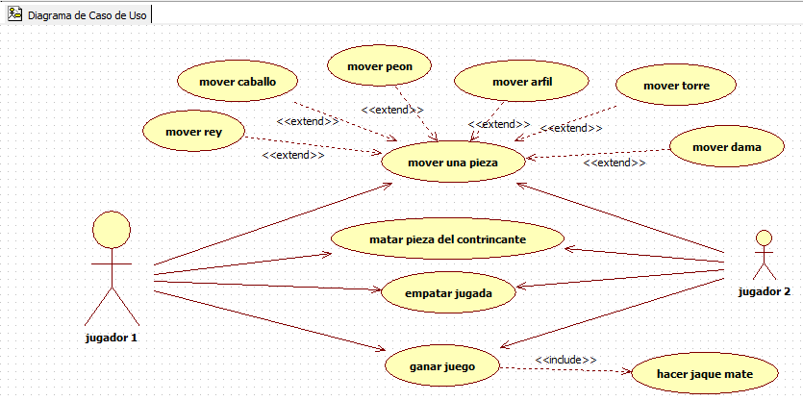
Caso de Uso

Slide 7
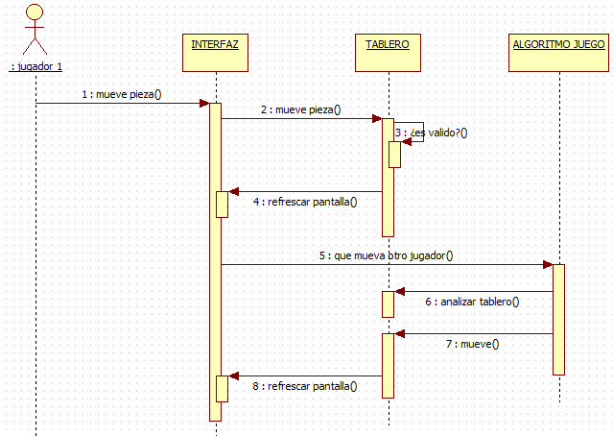
Diagrama de secuencia

Slide 8
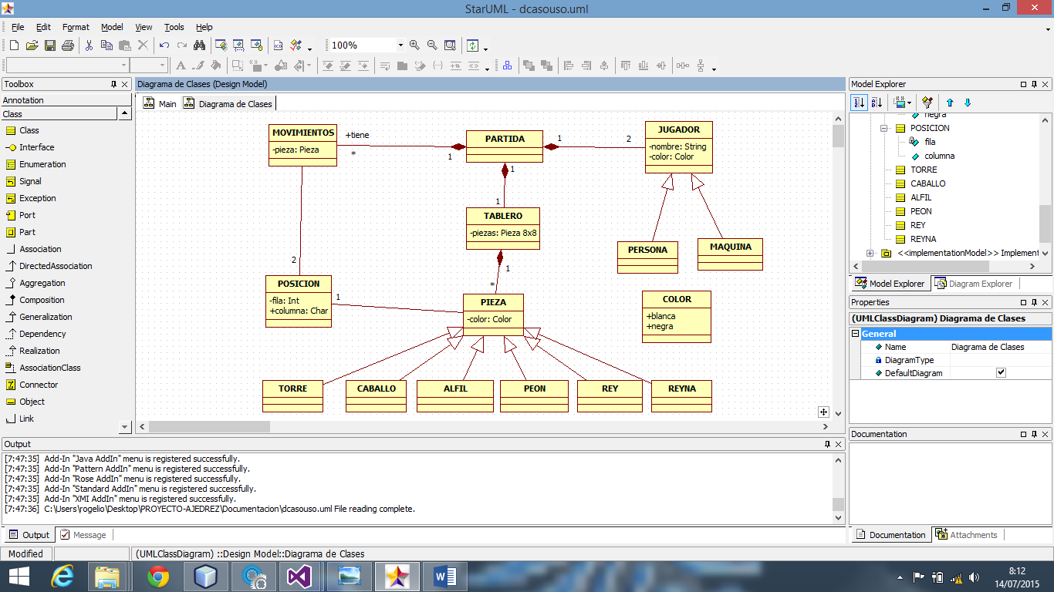
Diagrama de clases

Slide 9
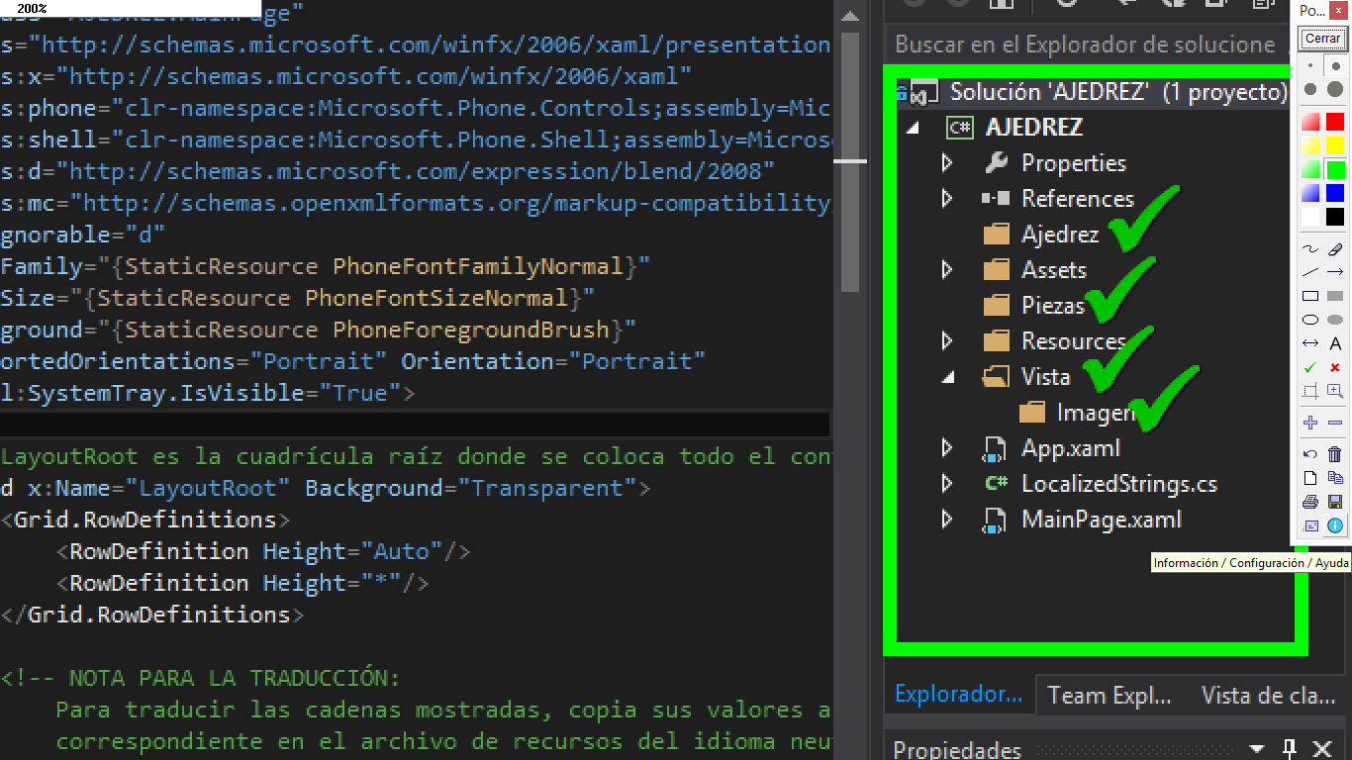
Implementación Creamos el proyecto

Slide 10
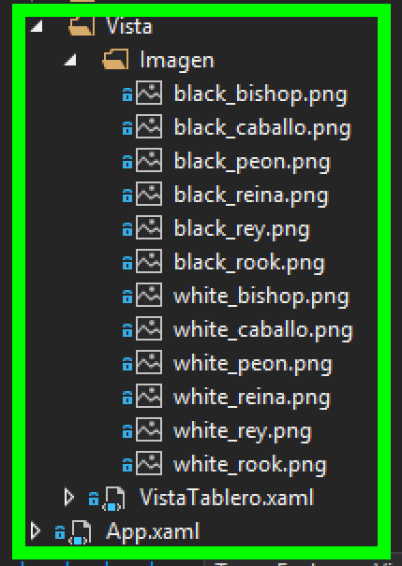
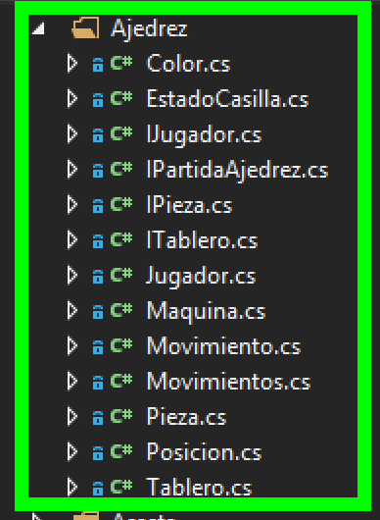
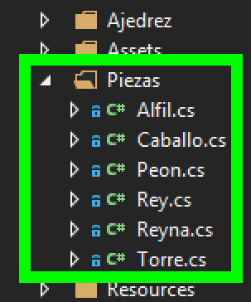
Clases

Slide 11
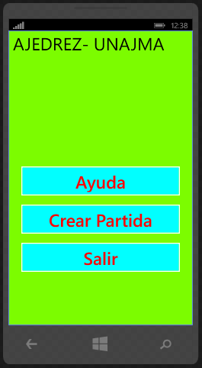
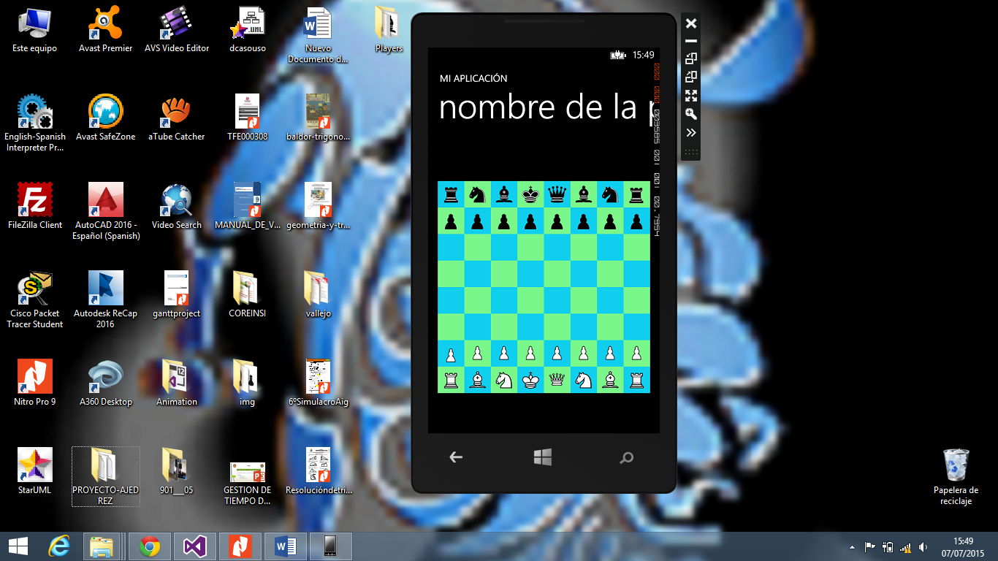
Pruebas

Slide 12
Conclusión
En conclusión puedo decir que el desarrollo parcial de este software fue una experiencia nueva para mi formación profesional. Porque al investigar nuevas teorías y practicas sobre el desarrollo móvil enriquece el conocimiento.
El desarrollo progresivo del software fue en versiones, este control se hizo gracias a Git. Este es una genial herramienta que permite el control de versiones distribuidas.
El enfoque del desarrollo del software comienza a evolucionar hacia nuevas plataformas, la construcción de aplicaciones software para equipos tradicionales tiende a reducirse, y ser superado por el auge de los dispositivos móviles.

Slide 13
MIL……………..GRACIAS

